Slide 1

2DGP 2차 발표
게임 공학과 2019180006 김도한
Notes:
안녕하십니까 저는 투디 겜플2차를 발표할 김도한입니다.

Slide 2

프로젝트 개발 진행 상황 –평균 45%
주차 | 구현 | 상세계획 | 진행률
1주차 | 리소스 수집 | 1.리소스 수집,스프라이트 좌표 설정 | 30%
2주차 | 맵 계획 | 1.맵(1개)몬스터들의 위치 설정 | 0%
3주차 | 주인공 오브젝트 | 1.주인공 조작키 설정(wasd) 2.주인공 공격 구현(space) 3.주인공 애니메이션 구현 | 120% (fly기능 추가)
4주차 | 적 오브젝트 | 1.적들 애니메이션 구현 2.적들 이동 범위 설정 | 30%
5주차 | 중간 점검 | 1. 1~4주차 코드 보완
6주차 | 아이템 계획 | 1.아이템 먹었을때 주인공에게 효과 적용 구현 | 20%
7주차 | 충돌처리 | 1.적과 상호작용 모두 구현 2. 주인공과 아이템 상호작용 구현(공격, 주인공과 적 충돌 처리)
8주차 | 스크롤링 기법구현 | 1. 맵 배치
9주차 | 사운드처리 | 1.사운드 구현
10주차 | 1~9주차 보완&마무리 | 1. 1~9주차 코드보완, 최종 점검 및 릴리즈
.
Notes:
프로젝트 개발진행 상황입니다. 완전한 진행률은 빨간색, 절반정도의 진행률은 주황색으로 적어놨습니다. 아무래도 모작이 아니다보니 맵계획에 있어서는 어울리는 배경 리소스등을 찾지못해서 0퍼센트로 표시해놨습니다.
아이템 계획은 6주차지만 리소스를 괜찬은걸 찾아서 일단 애니메이션만 구현해놨습니다.

Slide 3
개발 범위변경사항
내용 | 최소 범위 | 추가 범위
캐릭터 컨트롤 | 캐릭터 8방향 이동(상하좌우,대각선)=>좌우이동과 점프 | 슬라임의 슈퍼점프=>fly모드로 변경(L_CTRL_KEY)
캐릭터 기술 | 공격버튼 누르면, 이전 방향키를 기준으로 슬라임 발사(+슬라임 조각 떨어지는 임펙트 +공격시 슬라임 크기 작아짐) | 체력 아이템을 먹으면 크기가 커지는 기능(체력을 크기로 보여줌),적 피격시 폭발 임펙트
맵 | Stage1(횡스크롤=>캔버스의 가로의 2배정도의 캔버스 구현예정) | Stage2
적 AI | 적들이 특정거리를 움직이는 기능 | 사정거리에 들어오면 공격을 하는 기능 또는 슬라임을 따라가는 기능
개입 기능 | 피격시 체력 감소 체력 증가 아이템 | 게임 중간에 파이프를 타면 다른 장소로 이동(함정or 체력회복방) <=>보스 추가??
사운드 | 배경음악삽입 | 캐릭터의 공격이나 이동 때 소리나는 기능
애니메이션 | 캐릭터와 적의 움직임,횡스크롤 이미지 | 적 타격시 임펙트 기능 추가
.
Notes:
고민중인 추가범위는 초록색, 추가나 변경사항은 빨간색으로 적어놨습니다.

Slide 4
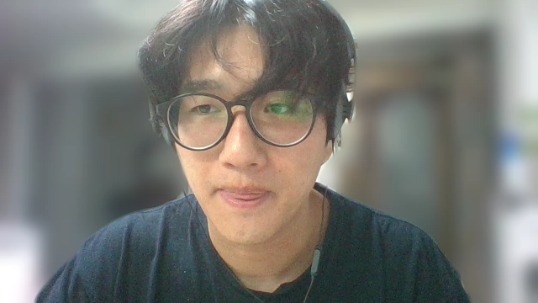
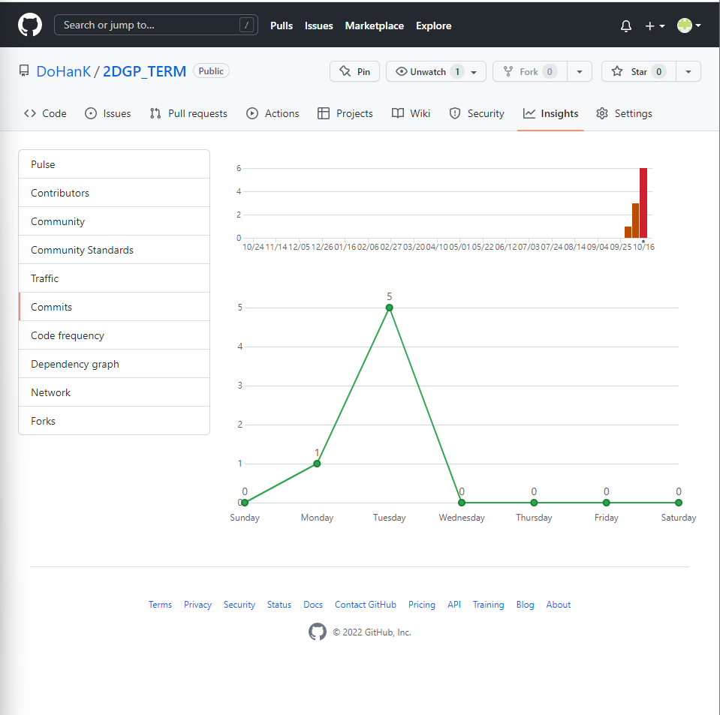
Github 커밋 통계
Notes:
커밋 통계입니다. 주당 3에 해당하는 미미한 수준입니다. 분발하겠습니다.

Slide 5
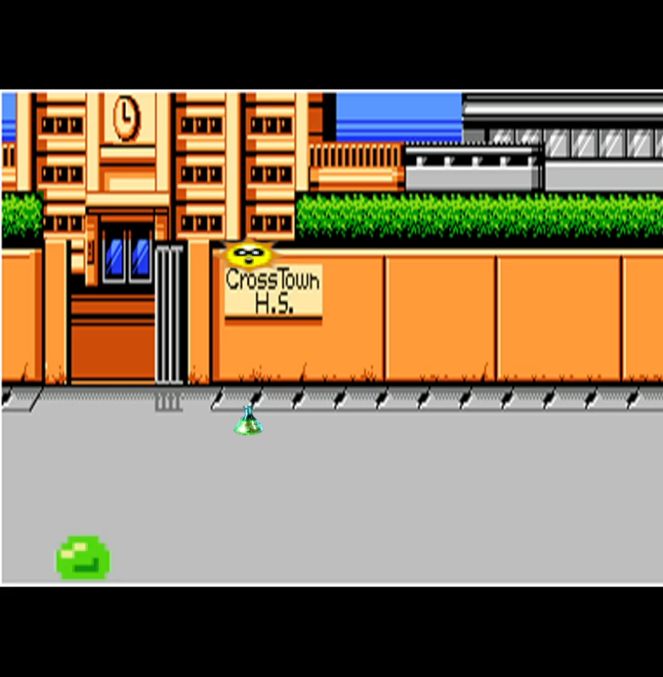
Notes:
좌우 상하 움직임 구현했습니다. 어떤 움직임에서도 스페이스바를 누르면 슬라임 총알이 나갑니다. 티않나는 수준이지만 총알을 쏠때마다 슬라임의 크기는 점점 작아집니다. 공중에서 비행하는듯한 기능도 추가했습니다. 비행하는 기능이 구현중에서 그나마 제일 힘들었는데 점프는 중력가속도의 원리를 착안해서 구현했는데 그걸 비행기능에도 똑같이 적용하려니 어려워서 등가속도말고 등속도를 적용해서 구현했습니다.

